Slide 1


Codeigniter4 amb Docker
Institut Caparrella - Marc Iborra Mòdol

Slide 2


+
1r: Descarregar l’última versió de MySQL docker pull mysql:latest
2n: Arrancar el servei MySQL
docker run --name nomcontenidor -e MYSQL_ROOT_PASSWORD=1234 -it -d -p 127.0.0.1:3306:3306 mysql:latest
3r: Des de HeidiSQL, crear la base de dades del projecte Codeigniter
Institut Caparrella - Marc Iborra Mòdol

Slide 3



1r: Crear Dockerfile amb les següents línies: FROM debian
RUN apt-get update
RUN apt-get install -y wget
RUN apt-get install -y nano procps
RUN apt-get install -y apache2
RUN apt-get install -y apt-transport-https lsb-release ca-certificates software-properties-common gnupg2
RUN apt-get -y upgrade
RUN wget -O /etc/apt/trusted.gpg.d/php.gpg https://packages.sury.org/php/apt.gpgRUN sh -c 'echo "deb https://packages.sury.org/php/ $(lsb_release -sc) main" > /etc/apt/sources.list.d/php.list’
RUN apt-get Update
RUN apt install -y php8.1 libapache2-mod-php8.1
RUN apt install -y php8.1-mysqli php8.1-pdo php8.1-pdo-mysql php8.1-intl php8.1-mbstring
RUN a2enmod rewrite
RUN apt-get -y upgrade
VOLUME /var/www/html
EXPOSE 80
Institut Caparrella - Marc Iborra Mòdol

Slide 4
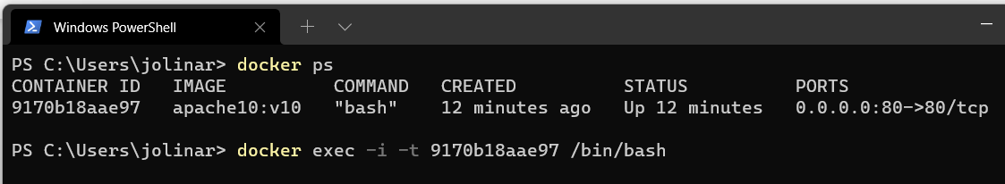
2n: a la carpeta on tenim el Dockerfile, obrim un terminal i executem:
(el punt es important)
3r: Creem el contenidor (tenim 2 opcions)
3.1 primera opció per terminal
Entrar al terminal del contenidor
Institut Caparrella - Marc Iborra Mòdol

Slide 5
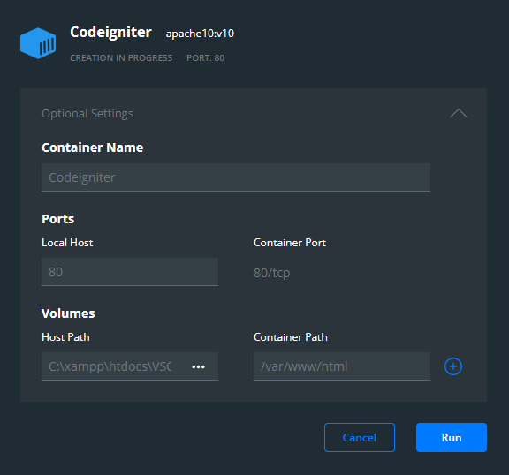
3.2: amb Docker Desktop
Institut Caparrella - Marc Iborra Mòdol

Slide 6
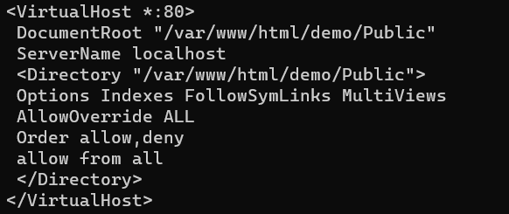
4rt: Crear un VirtualHost a apache, per publicar la carpeta Public del nostre Codeigniter
Entrar a la ruta:
Editar el apache2.conf afegint al final el següent codi:
Institut Caparrella - Marc Iborra Mòdol

Slide 7
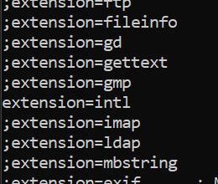
5rt: Activar l’extenció de PHP “intl”
Treure el ; a l’extenció
6: arrancar el servei d’apache
Institut Caparrella - Marc Iborra Mòdol

